Slide 1
병렬컴퓨팅 포트폴리오 발표
2020904053 윤금비

Slide 2
목차
탕후루 사이트
숫자 맞추기 게임 사이트
3ds MAX 모델링

Slide 3
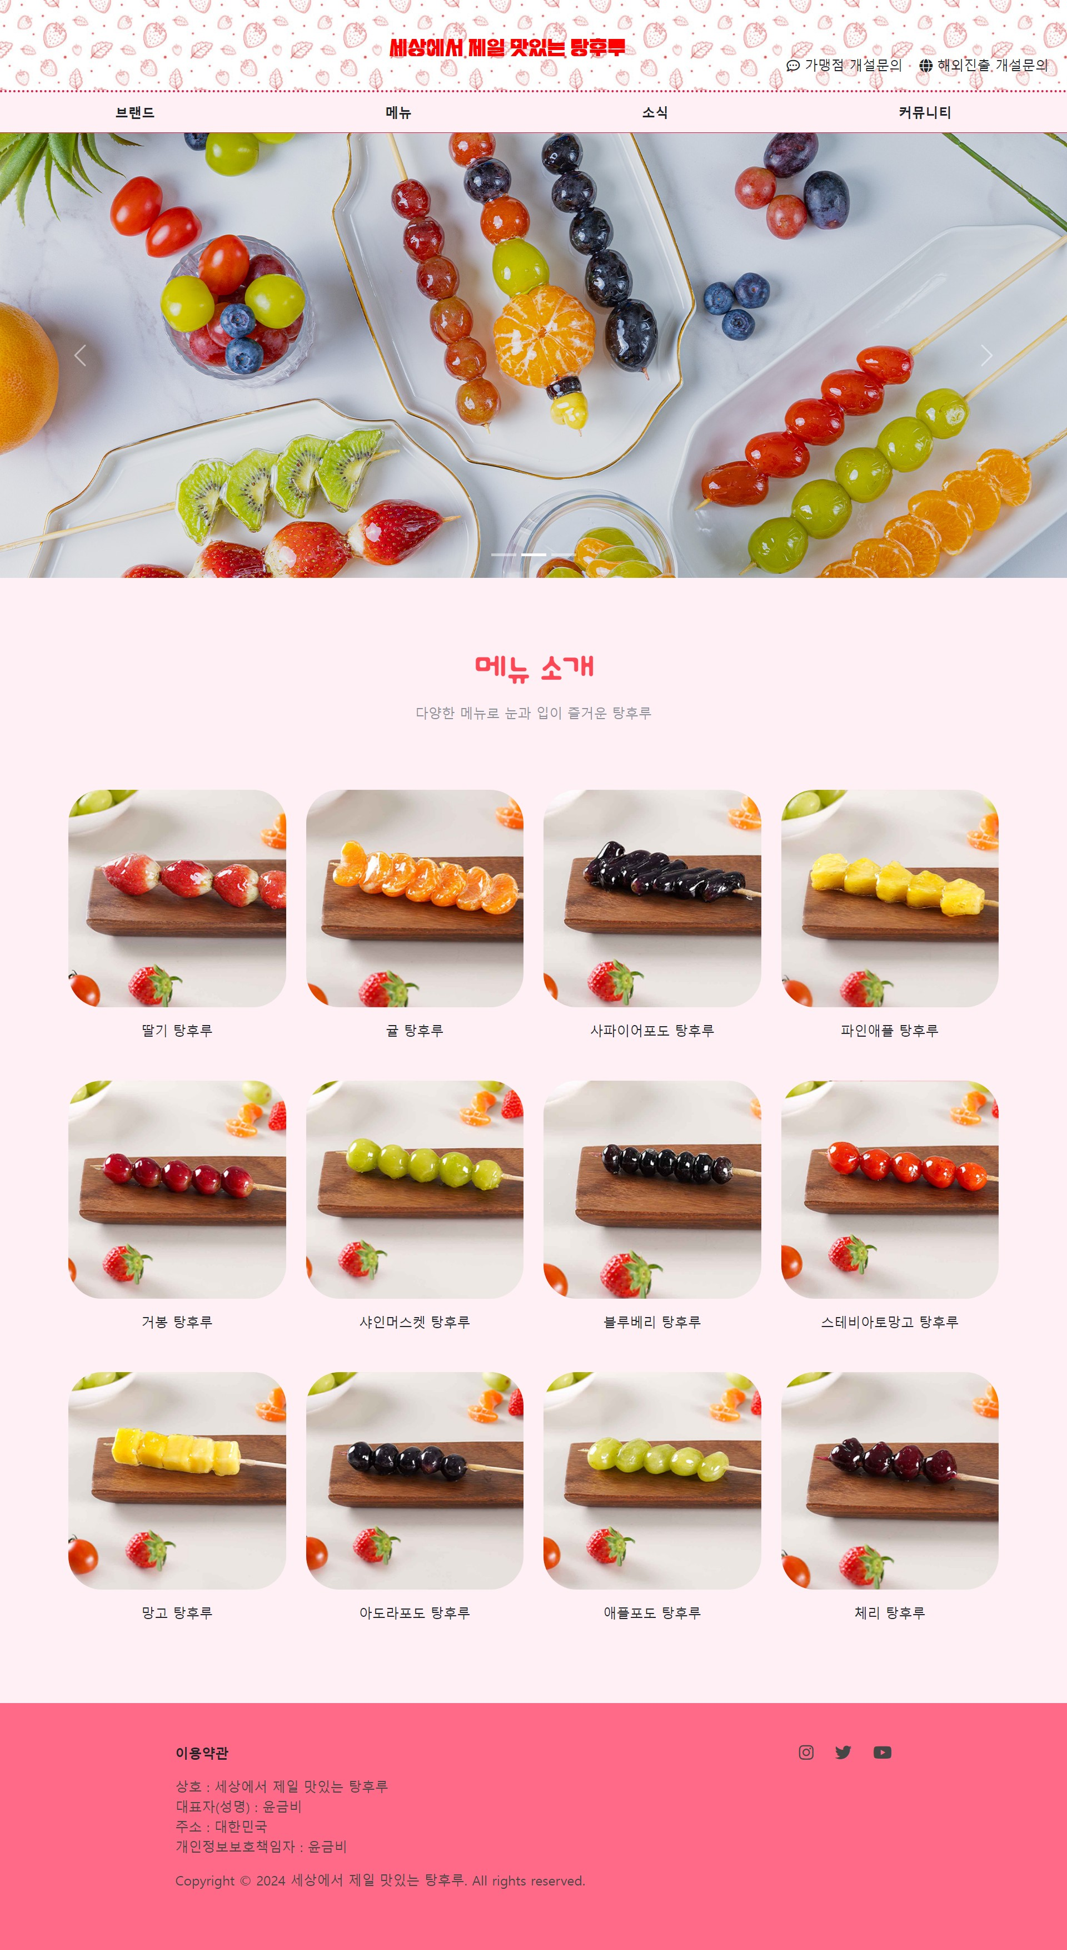
1. 탕후루 사이트
Bootstrap 활용 부트스트랩 라이브러리를 활용하여 반응형 디자인과 스타일링을 구현함. 이를 통해 다양한 화면 크기(PC, 태블릿, 모바일)에 적응하는 구조를 제공함.

Slide 4
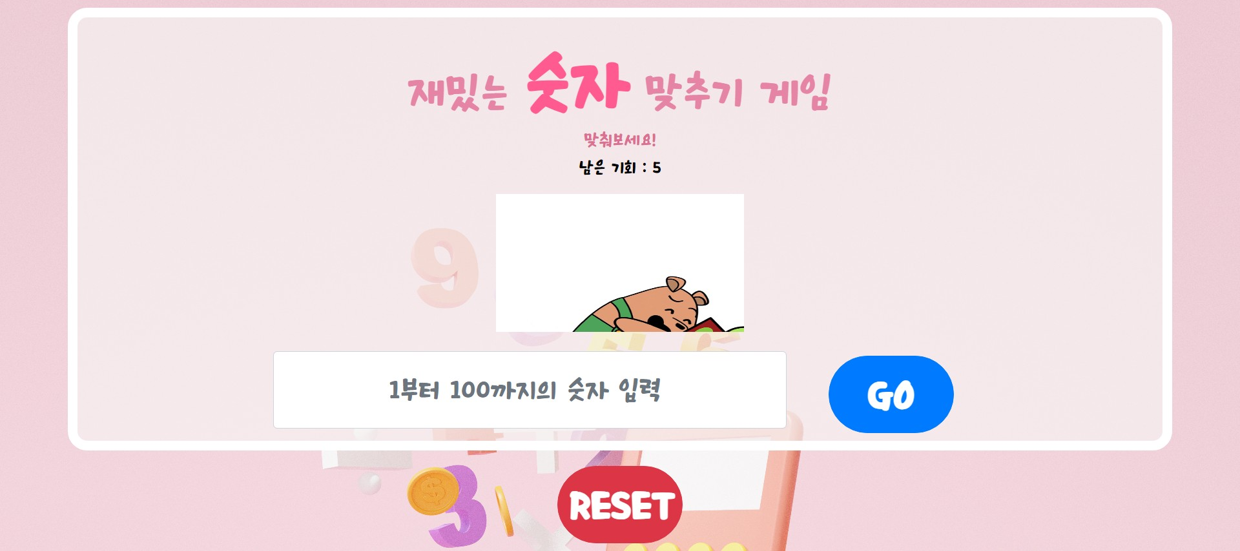
2. 숫자 맞추기 게임 사이트
게임 데모 : https://numbersgame123.netlify.app/
Bootstrap을 사용해 기본적인 스타일링을 적용함.

Slide 5
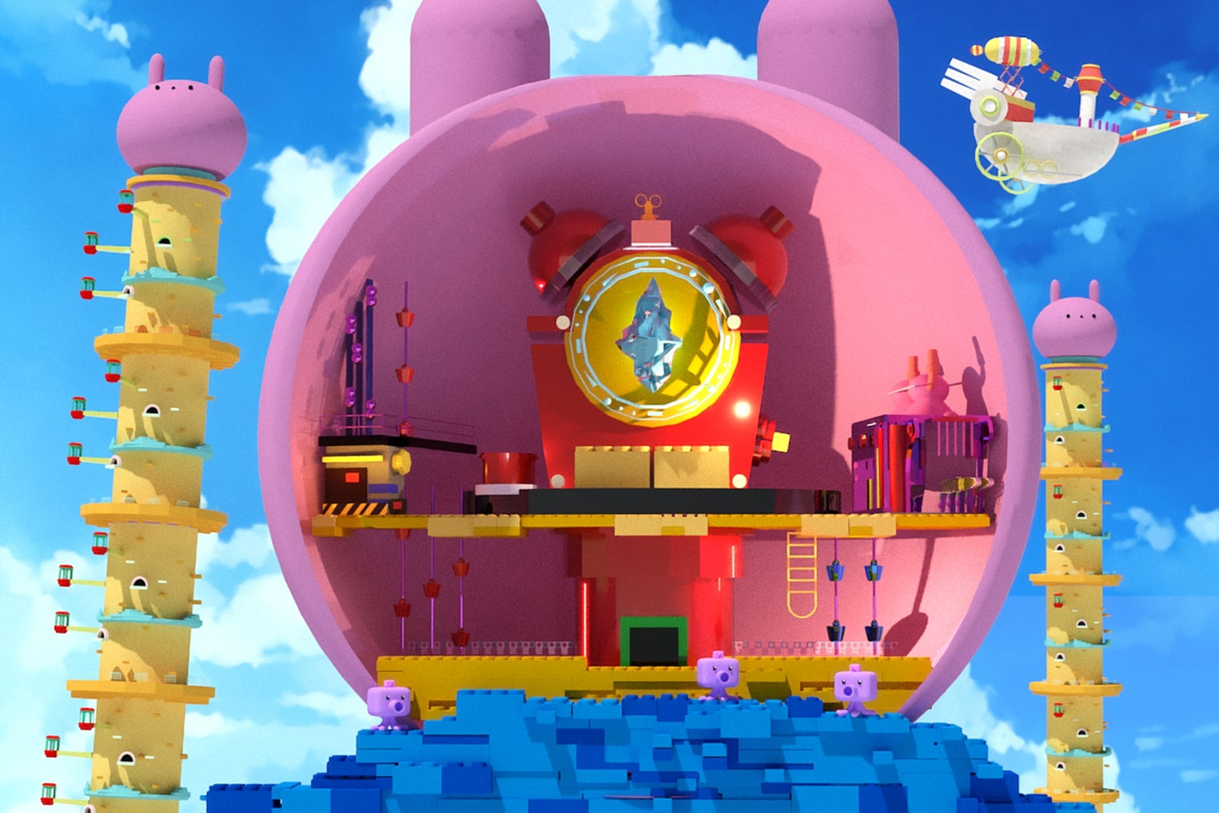
3. 3ds MAX 모델링
3ds MAX를 이용해 메이플스토리 게임을 3d로 재구성하여
이미지화 함.
(아이디어 참고 – 유튜브 류 러셀)

Slide 6
감사합니다

